Slide 1
PHÒNG GIÁO DỤC VÀ ĐÀO TẠO THỊ XÃ HOÀI NHƠN
TRƯỜNG TIỂU HỌC SỐ 1 HOÀI THANH
Hoài Nhơn, ngày 07 tháng 12 năm 2023
CHÀO MỪNG QUÝ THẦY CÔ
VỀ DỰ GIỜ
Giáo viên: Nguyễn Thanh Đậm
Môn: Tin học và Công nghệ (Tin học)
Lớp: Lớp 3A2
Năm học: 2023 - 2024

Slide 3
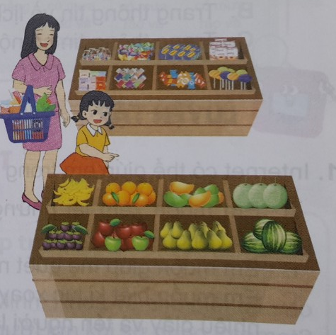
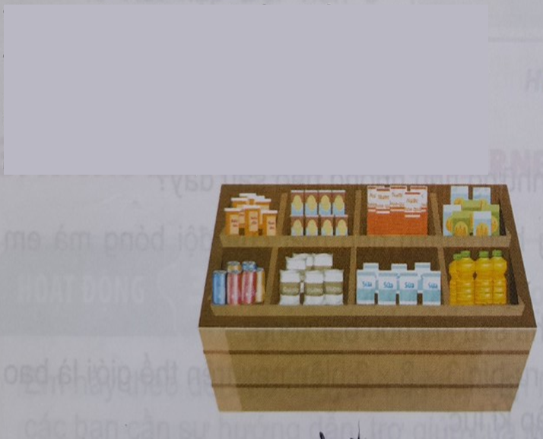

Slide 4
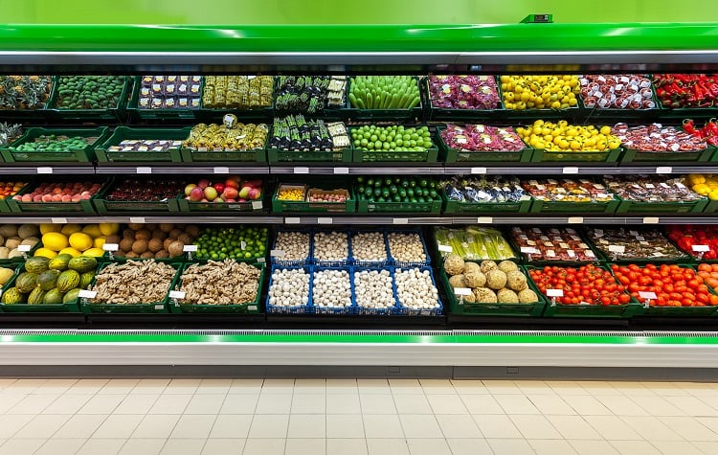
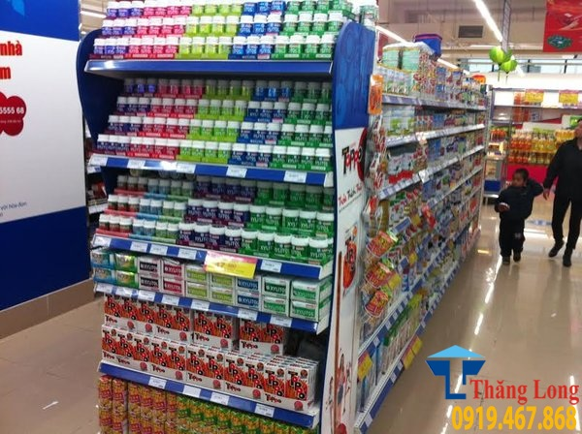

Slide 6
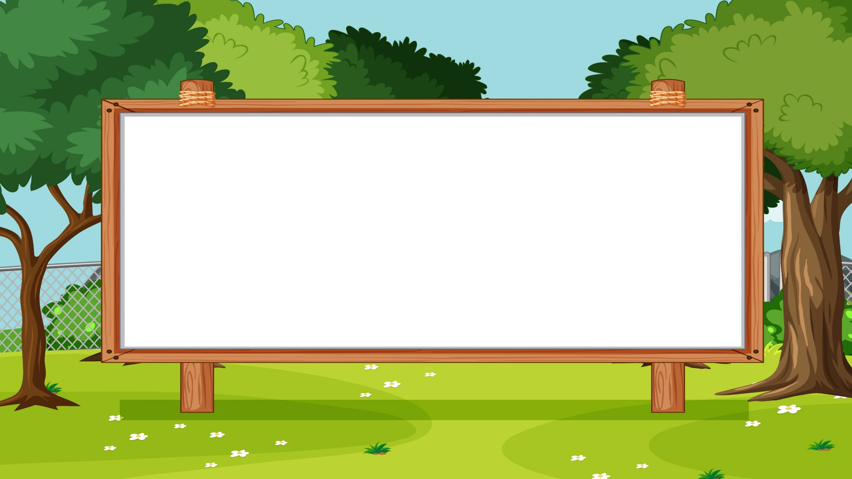
BÀI 7: SẮP XẾP ĐỂ DỄ TÌM

Slide 7
- Giải thích được nếu sắp xếp những gì ta có một cách hợp lí thì khi cần sẽ tìm được nhanh hơn.
- Sắp xếp được một số đồ vật hay dữ liệu hợp lí theo một số yêu cầu cụ thể.
- Nêu được cách tìm đúng và nhanh đối tượng cần tìm dựa trên sự sắp xếp.

Slide 8
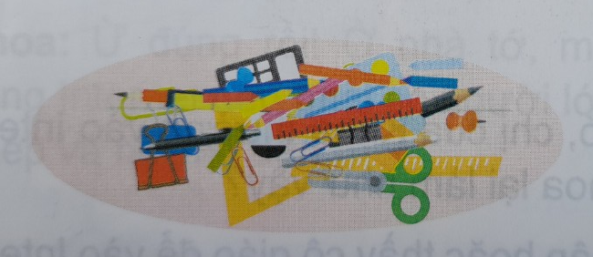
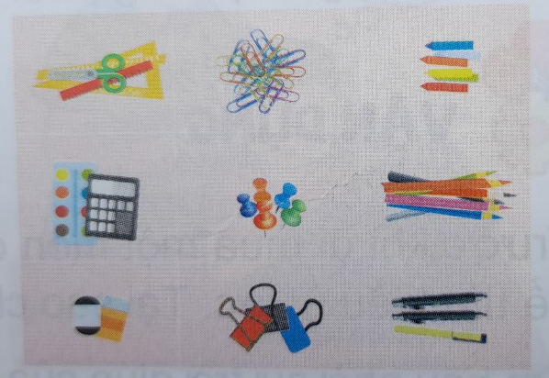
BÀI 7: SẮP XẾP ĐỂ DỄ TÌM
1. SẮP XẾP HỢP LÍ
Hoạt động 1: Sắp xếp đồ dùng học tập
Đồ dùng chưa được sắp xếp
Đồ dùng được sắp xếp
Hình 41.
Hình 42.

Slide 9
BÀI 7: SẮP XẾP ĐỂ DỄ TÌM
1. SẮP XẾP HỢP LÍ
Đồ dùng Hình 42 được sắp xếp theo nguyên tắc nào?
Đồ dùng được sắp xếp theo nhóm, theo loại.
Hình 42: Đồ dùng được sắp xếp

Slide 10
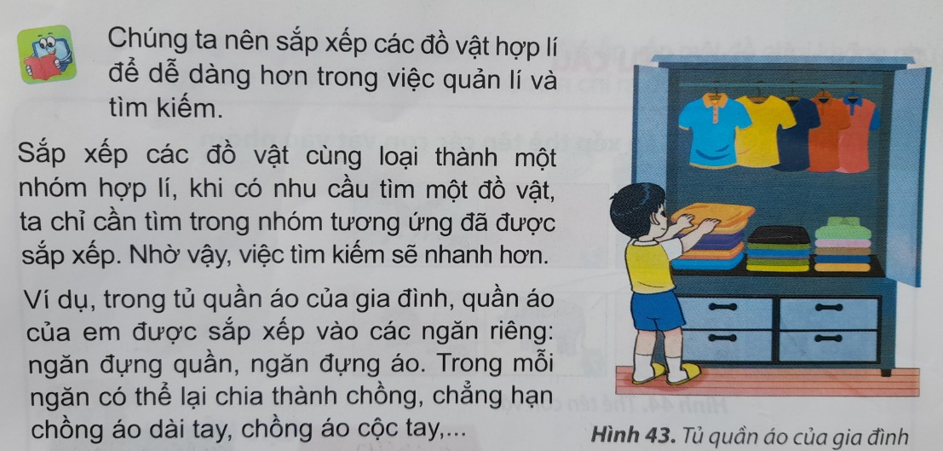
BÀI 7: SẮP XẾP ĐỂ DỄ TÌM
1. SẮP XẾP HỢP LÍ

Slide 11
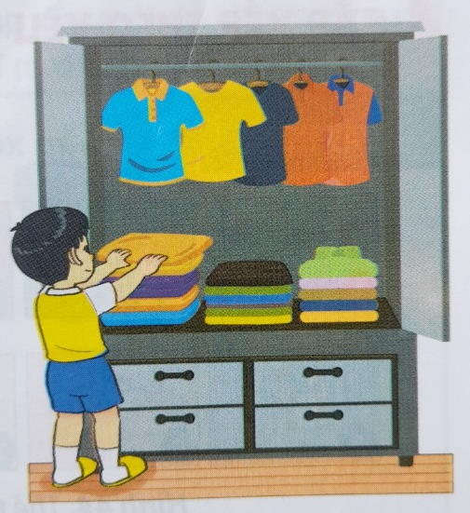
BÀI 7: SẮP XẾP ĐỂ DỄ TÌM
1. SẮP XẾP HỢP LÍ
Tại sao chúng ta cần sắp xếp các đồ vật?
Việc tìm kiếm sẽ dễ tìm và tìm nhanh hơn.
Hình 43: Tủ quần áo của gia đình

Slide 12
BÀI 7: SẮP XẾP ĐỂ DỄ TÌM
1. SẮP XẾP HỢP LÍ
Sắp xếp các đồ vật hợp lí sẽ giúp em tìm kiếm được nhanh hơn nhờ vào việc tìm kiếm theo quy tắc sắp xếp.

Slide 13
BÀI 7: SẮP XẾP ĐỂ DỄ TÌM
1. SẮP XẾP HỢP LÍ
Sắp xếp đồ vật hợp lí sẽ giúp chúng ta?
Quản lí đồ vật dễ dàng hơn.
Quản lí đồ vật để người khác khó tìm thấy.
Tìm kiếm đồ vật nhanh hơn.
Cả A và C đều đúng.

Slide 14
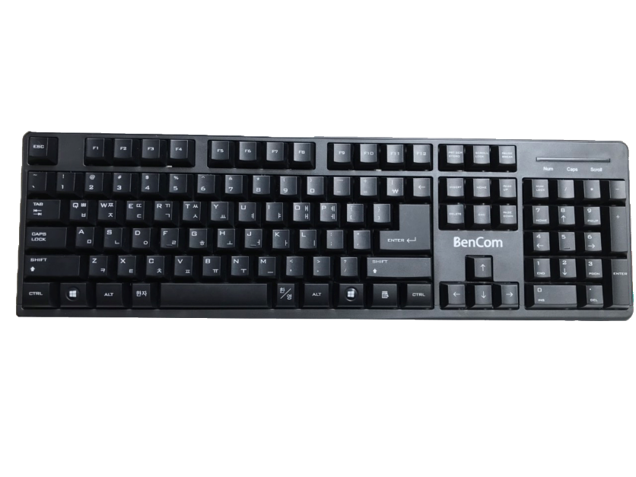
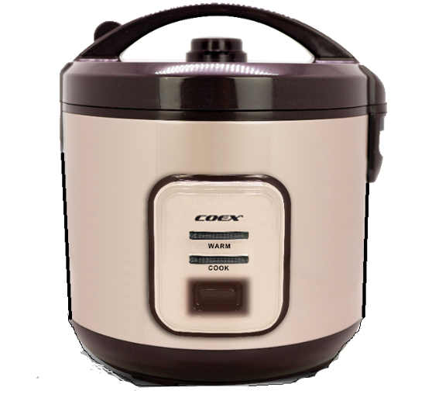
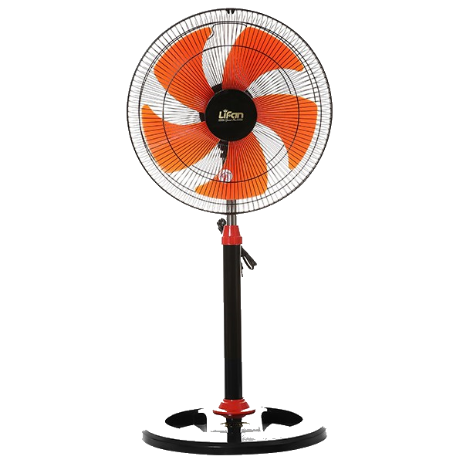
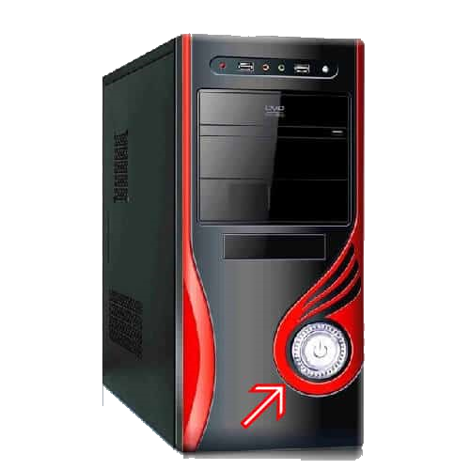
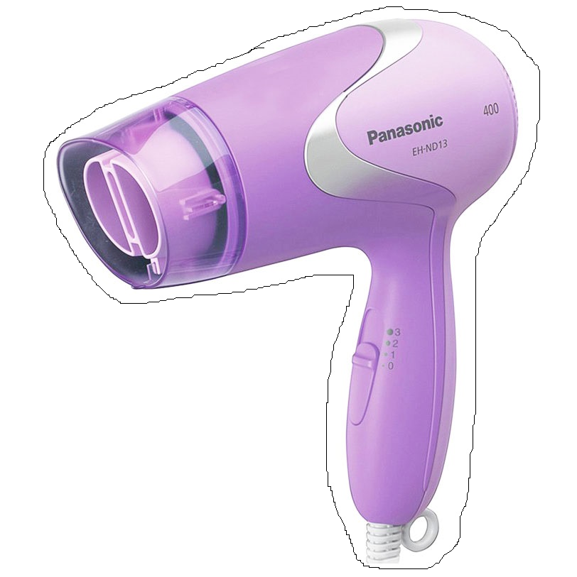
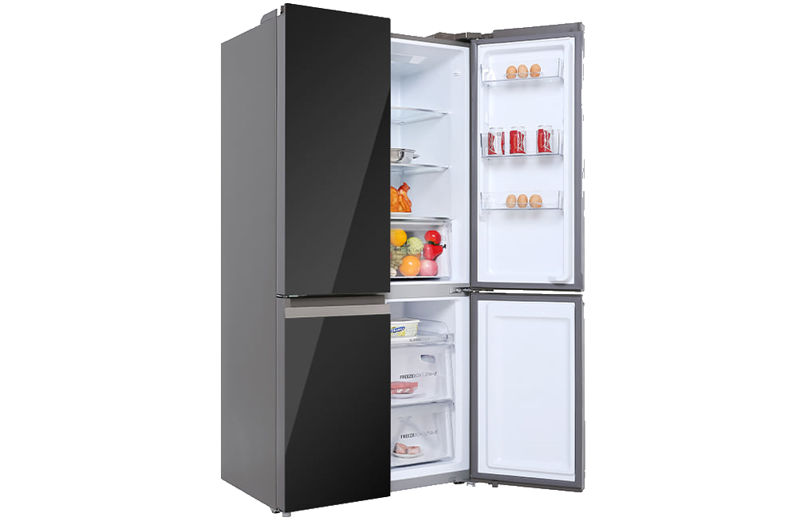
HOẠT ĐỘNG NHÓM
Em hãy sắp xếp các thiết bị sau vào hai nhóm.

Slide 15
HOẠT ĐỘNG NHÓM
1:59
1:58
1:57
1:56
1:55
1:54
1:53
1:52
1:51
1:50
1:49
1:48
1:47
1:46
1:45
1:44
1:43
1:42
1:41
1:40
1:39
1:38
1:37
1:36
1:35
1:34
1:33
1:32
1:31
1:30
1:29
1:28
1:27
1:26
1:25
1:24
1:23
1:22
1:21
1:20
1:19
1:18
1:17
1:16
1:15
1:14
1:13
1:12
1:11
1:10
1:09
1:08
1:07
1:06
1:05
1:04
1:03
1:02
1:01
1:00
0:59
0:58
0:57
0:56
0:55
0:54
0:53
0:52
0:51
0:50
0:49
0:48
0:47
0:46
0:45
0:44
0:43
0:42
0:41
0:40
0:39
0:38
0:37
0:36
0:35
0:34
0:33
0:32
0:31
0:30
0:29
0:28
0:27
0:26
0:25
0:24
0:23
0:22
0:21
0:20
0:19
0:18
0:17
0:16
0:15
0:14
0:13
0:12
0:11
0:10
0:09
0:08
0:07
0:06
0:05
0:04
0:03
0:02
0:01
Hết giờ

Slide 16
HOẠT ĐỘNG NHÓM
Em hãy sắp xếp các thiết bị sau vào hai nhóm.

Slide 17
THẢO LUẬN NHÓM
Nhóm 1
Nhóm 2

Slide 18
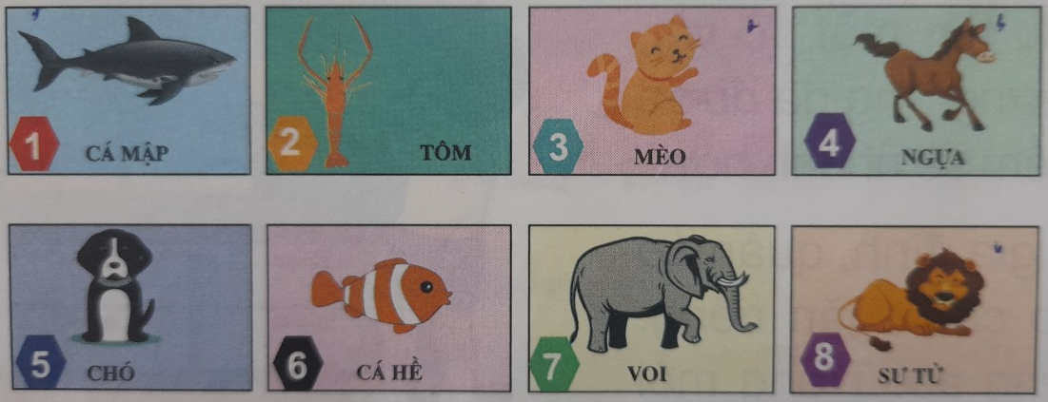
BÀI 7: SẮP XẾP ĐỂ DỄ TÌM
2. SẮP XẾP THEO YÊU CẦU

Slide 19
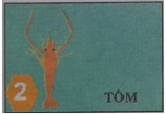
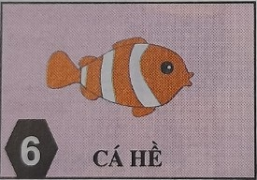
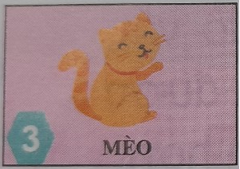
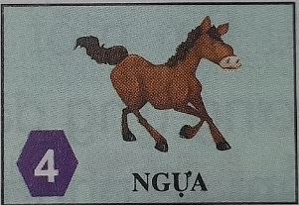
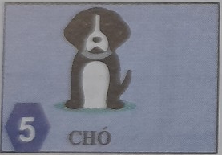
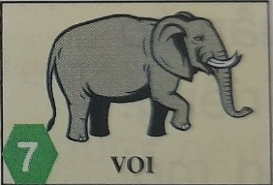
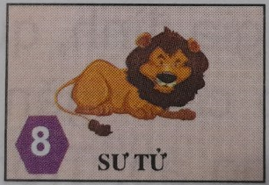
BÀI 7: SẮP XẾP ĐỂ DỄ TÌM
2. SẮP XẾP THEO YÊU CẦU
Các con vật sống dưới nước
Các con vật sống trên cạn

Slide 20
BÀI 7: SẮP XẾP ĐỂ DỄ TÌM
2. SẮP XẾP THEO YÊU CẦU
Các con vật sống trong rừng
Các con vật nuôi trong gia đình

Slide 21
BÀI 7: SẮP XẾP ĐỂ DỄ TÌM
2. SẮP XẾP THEO YÊU CẦU
Em hãy sắp xếp các số 1, 2, 3, 4, 5, 6, 7, 8, 9, 10 thành hai nhóm?
Nhóm 1:
1, 3, 5, 7, 9
Các số lẻ
Đặc điểm
chung
Các số chẵn
Nhóm 2:
2, 4, 6, 8, 10

Slide 22
BÀI 7: SẮP XẾP ĐỂ DỄ TÌM
2. SẮP XẾP THEO YÊU CẦU
Sắp xếp là việc phân loại đồ vật, dữ liệu vào các nhóm sao cho đồ vật, dữ liệu trong mỗi nhóm có một số đặc điểm chung.

Slide 23
TRÒ CHƠI
AI NHANH HƠN
Luật chơi: Chọn ra 2 đội chơi, mỗi đội gồm 4 thành viên. Mỗi đội có thời gian là 2 phút để sắp xếp các loại sách, vở vào giá sách theo nhóm. Đội nào nhanh, chính xác sẽ giành được chiến thắng và phần thưởng.

Slide 24
TRÒ CHƠI
AI NHANH HƠN
1:59
1:58
1:57
1:56
1:55
1:54
1:53
1:52
1:51
1:50
1:49
1:48
1:47
1:46
1:45
1:44
1:43
1:42
1:41
1:40
1:39
1:38
1:37
1:36
1:35
1:34
1:33
1:32
1:31
1:30
1:29
1:28
1:27
1:26
1:25
1:24
1:23
1:22
1:21
1:20
1:19
1:18
1:17
1:16
1:15
1:14
1:13
1:12
1:11
1:10
1:09
1:08
1:07
1:06
1:05
1:04
1:03
1:02
1:01
1:00
0:59
0:58
0:57
0:56
0:55
0:54
0:53
0:52
0:51
0:50
0:49
0:48
0:47
0:46
0:45
0:44
0:43
0:42
0:41
0:40
0:39
0:38
0:37
0:36
0:35
0:34
0:33
0:32
0:31
0:30
0:29
0:28
0:27
0:26
0:25
0:24
0:23
0:22
0:21
0:20
0:19
0:18
0:17
0:16
0:15
0:14
0:13
0:12
0:11
0:10
0:09
0:08
0:07
0:06
0:05
0:04
0:03
0:02
0:01
Hết giờ

Slide 25
TRÒ CHƠI
AI NHANH HƠN

Slide 26
PHÒNG GIÁO DỤC VÀ ĐÀO TẠO THỊ XÃ HOÀI NHƠN
TRƯỜNG TIỂU HỌC SỐ 1 HOÀI THANH
Hoài Nhơn, ngày 07 tháng 12 năm 2023
CHÚC QUÝ THẦY CÔ
SỨC KHOẺ THÀNH CÔNG

